Slide 1
Meditaciones Kabbalísticas de Rosh Hashana
Una recopilación visual de las meditaciones y sus significados principales.

Slide 2

HaKadosh Baruj Hu baja a la Tierra
Visualización de unión espiritual y descenso de la energía divina.

Slide 3

El rigor de Elohim se vuelve una herramienta para el bien
Transformación del rigor en una fuerza orientada al bien.

Slide 4

Se recompone Yabok con HaKadosh Baruj Hu
Unificación simbólica de nombres sagrados dentro de la meditación.

Slide 5

Aquí HaKadosh Baruj Hu se revela
Apertura espiritual y revelación de HaKadosh Baruj Hu.

Slide 6

HaKadosh Baruj Hu y su ejército
Conexión con la fuerza espiritual representada por el ejército celestial.

Slide 7

Libera su ejército para circuncidar la Tierra
Proceso simbólico de purificación y corrección.

Slide 8

Procede al Tikun Ha Berit
Trabajo espiritual de reparación y equilibrio.

Slide 9

Renacemos sin culpas
Renovación interior y liberación de cargas del pasado.

Slide 10

Desaparecen nuestros defectos físicos y morales
Enfoque en transformación personal y corrección.

Slide 11

Todos los negocios fluyen
Intención relacionada con prosperidad y flujo.

Slide 12

Se suavizan todos los juicios
Petición de equilibrio y suavización de juicios.

Slide 13
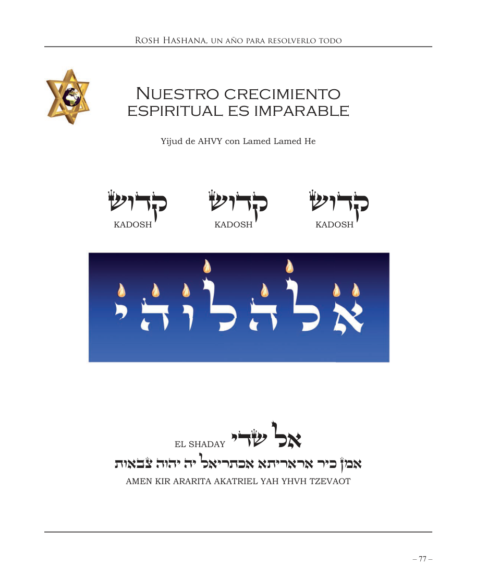
Nuestro crecimiento espiritual es imparable
Crecimiento y desarrollo espiritual continuo.

Slide 14

Una entrada a Gan Eden
Representación del acceso simbólico a Gan Eden.

Slide 15

Shofar de Rosh Hashana
Guía visual sobre kavanot del Shofar y las Sefirot.

Slide 16
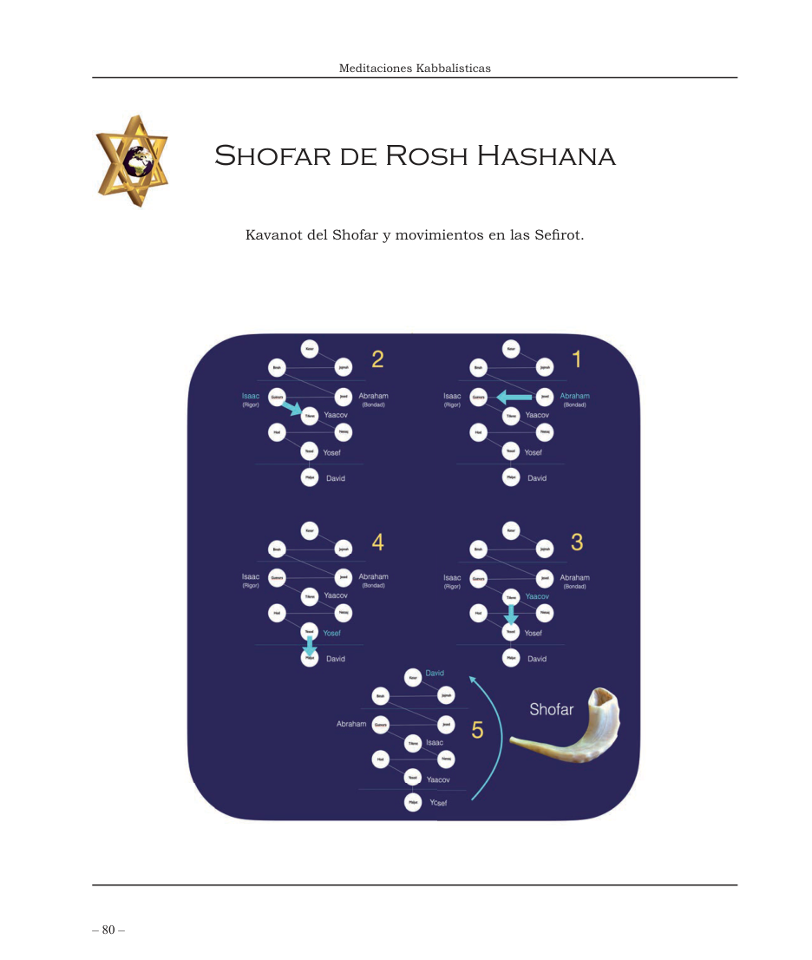
Matar a la serpiente y eliminar malos espíritus
Eliminación simbólica de energías negativas.

Slide 17

Mercava HaTajtona
Protección y alejamiento de decretos negativos.

Slide 18

Mercava HaEliona
Transformación del ego hacia una dimensión superior.

Slide 19

Materializar el éxito y recibir respuestas
Manifestación de objetivos y respuestas mediante oración.

Slide 20

Aleja al Satán
Protección espiritual frente a influencias negativas.

Slide 21

Yabok
Unión simbólica de nombres divinos.

Slide 22
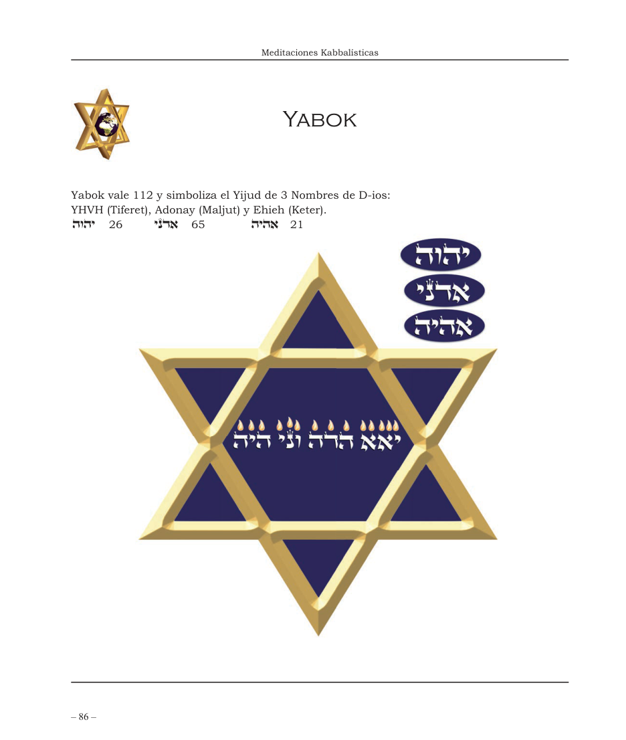
Hacer bajar HaKadosh Baruj Hu a este mundo
Descenso de la presencia divina al mundo.

Slide 23

Dinero y abundancia económica
Abundancia económica y apertura espiritual.

Slide 24
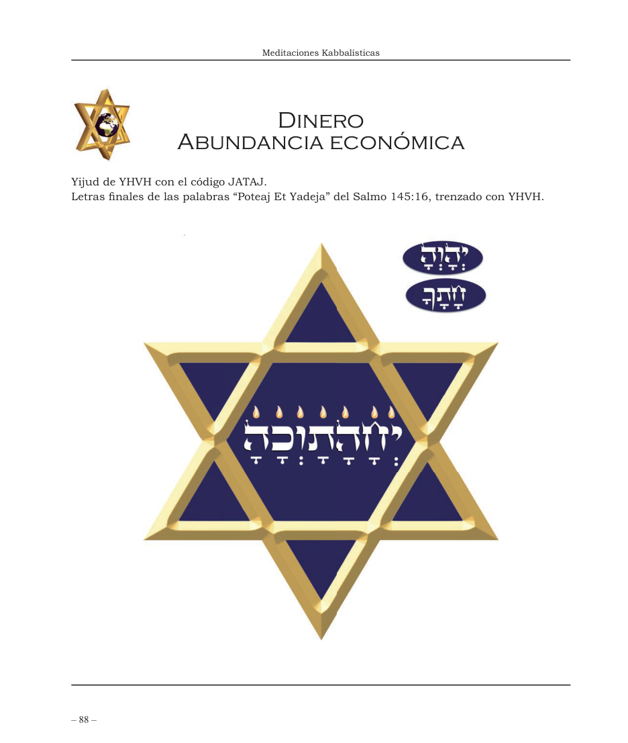
Dinero
Código asociado en el material con la intención de dinero.

Slide 25

Éxito en todo
Oración enfocada en renovación y éxito.

Slide 26

Salir de la esclavitud mental y evitar bloqueos
Superación de bloqueos y liberación mental.

